Slide 1
Diseño y construcción de una tricimoto con motor de combustión interna de cuatro tiempos y suspensión independiente, (bi-plaza), para desplazarnos con mayor rapidez, seguridad y confort debido al congestionamiento vehicular que existe en el Ecuador.
DEFENSA DE TÉSIS
NÚÑEZ VERA XAVIER ALEXANDER
ROBALINO TELLO GALO IVÁN

Slide 2
Objetivos Específicos.
Diseñar el bastidor en un programa CAD y simular cargas reales a situaciones extremas para analizar si es fiable el prototipo.
Modelar todos los sistemas en un programa CAD.
Realizar los cálculos que correspondan para la construcción de los sistemas complementarios del prototipo.
Seleccionar correctamente el material y construir el prototipo en base a lo diseñado.
Realizar pruebas de funcionamiento del prototipo.

Slide 3
Problemas a solucionar
Falta de innovación en el medio
Consumo de combustible elevado
Motores con cilindrajes superiores a 1500cc
Mantenimiento

Slide 4
Alternativas de Solución
Excesivo consumo de combustible
Impuesto verde
Mantenimiento simple y sencillo
Producción en serie

Slide 5
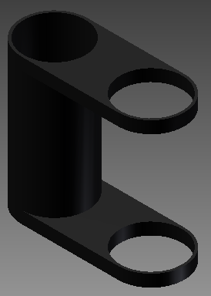
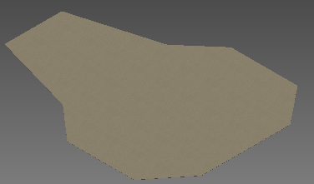
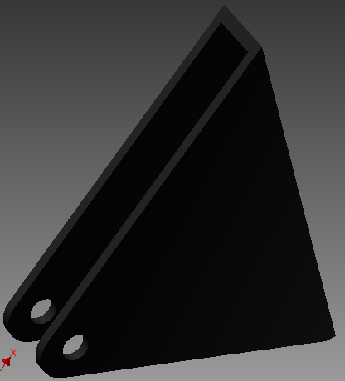
Modelado

Slide 6
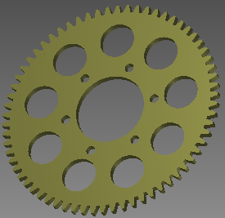
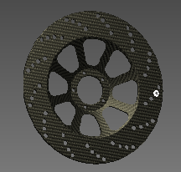
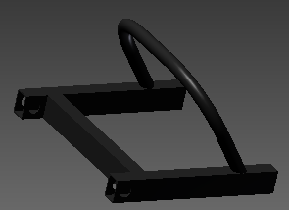
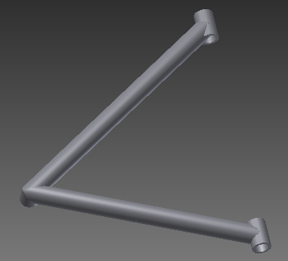
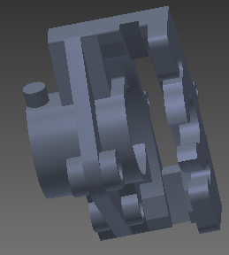

Slide 7
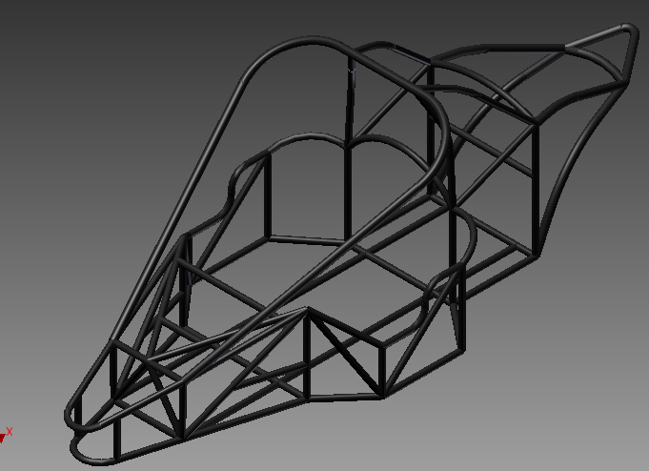

Slide 8
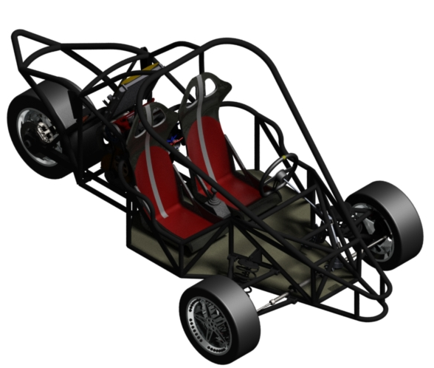

Slide 9
Diseño del Eje.

Slide 10
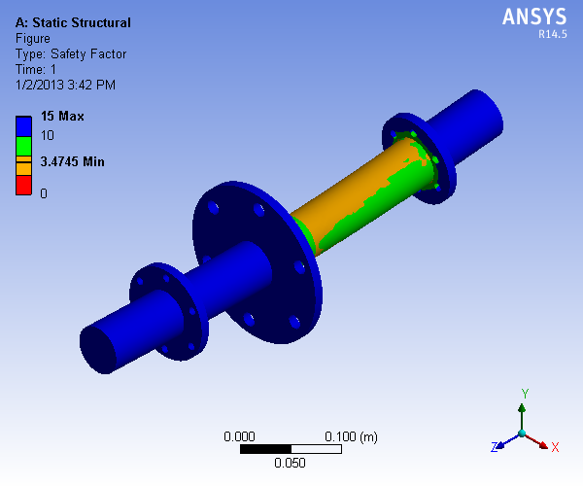
Esfuerzo Estático

Slide 11
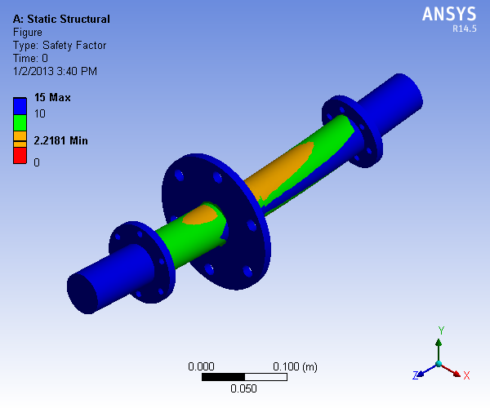
Esfuerzo Dinámico

Slide 12
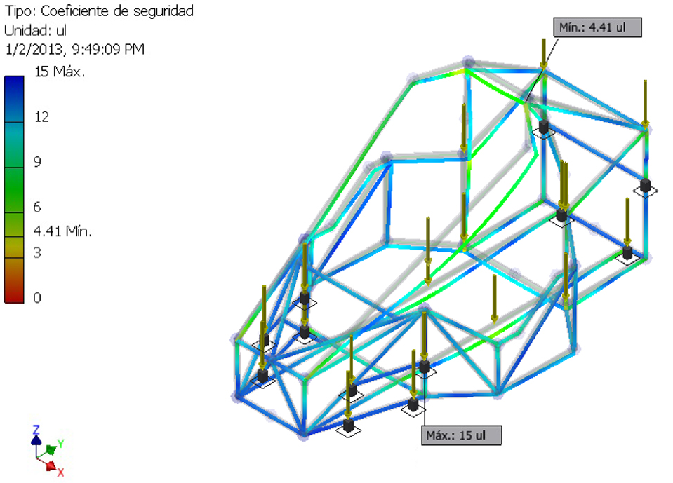
Esfuerzo Estático

Slide 13
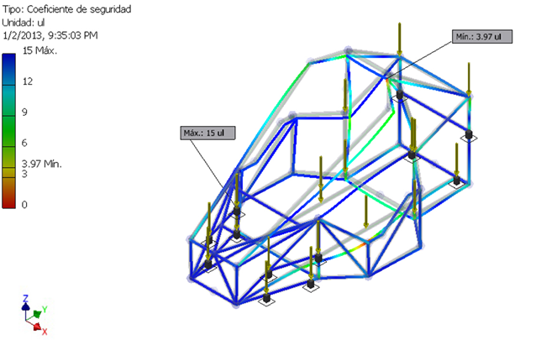
Esfuerzo Dinámico

Slide 14
Cálculos de Diseño.

Slide 15
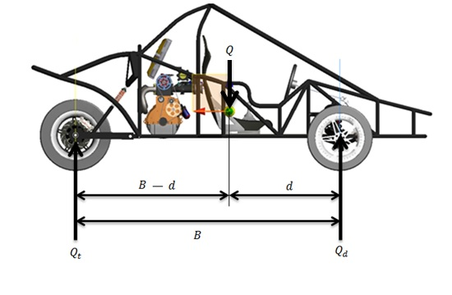
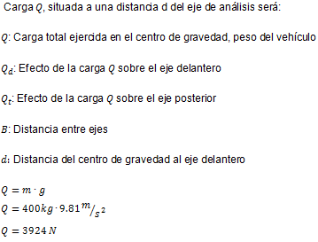
Centro de Gravedad.
Nomenclatura

Slide 16
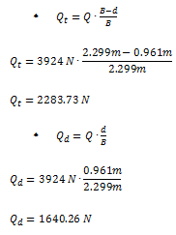
Determinación de Cargas sobre el Eje Posterior y Delantero.

Slide 17
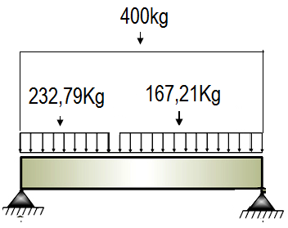
Distribución de Masas.

Slide 18
Transferencia de Pesos.
Nomenclatura
Aceleración

Slide 19
Transferencia de Pesos.
Frenado
Nomenclatura

Slide 20
Carga Transferida en cada Rueda Delantera.

Slide 21
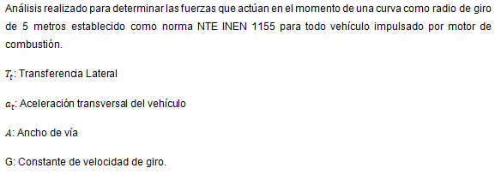
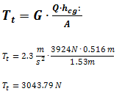
Cálculo de Transferencia de Pesos Transversales.

Slide 22
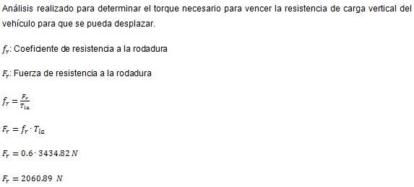
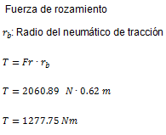
Cálculo de la Fuerza a la Resistencia a la Rodadura en el Eje de Tracción

Slide 23
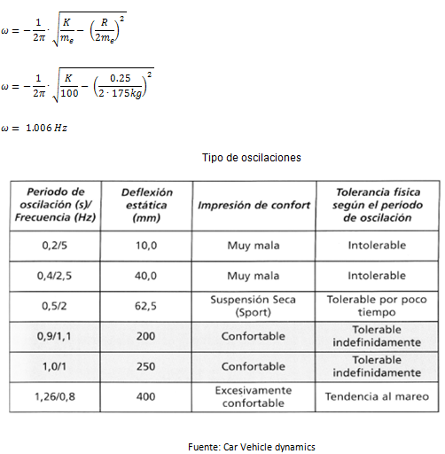
Análisis de Suspensión.

Slide 24
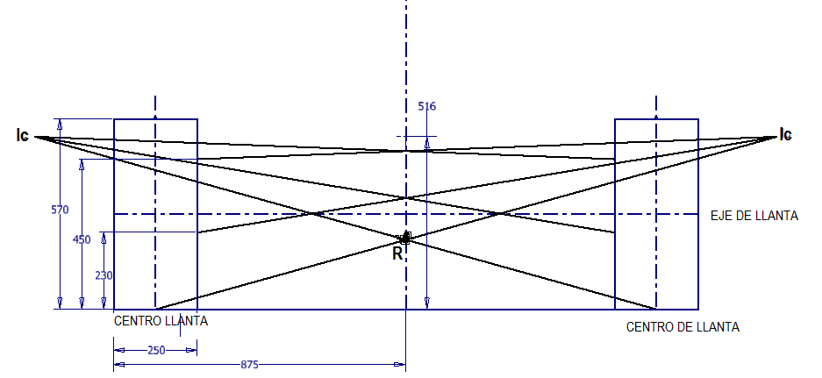
Análisis de la Geometría de las Mesas para Determinar el Centro de Rodadura.

Slide 25
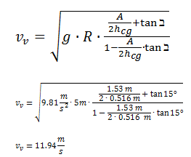
Límite de Vuelco.

Slide 26
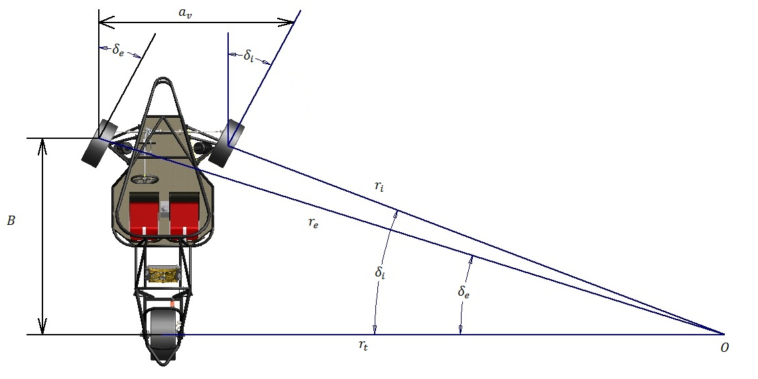
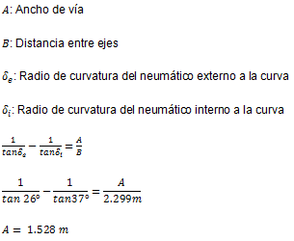
Determinación del Ancho de Vía en Función de la Distancia entre Ejes y los Ángulos de Curvatura.

Slide 27
Determinación del Freno.

Slide 28
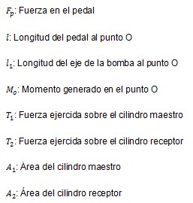
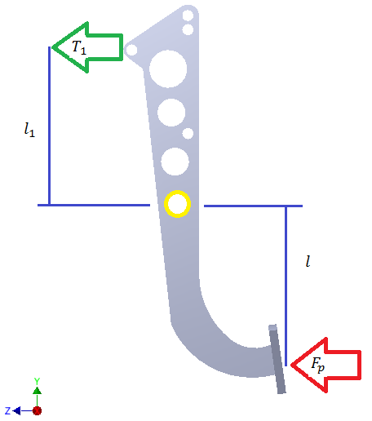
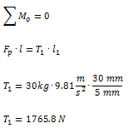
Análisis para la Selección del Disco de Freno.
Cálculo de la Fuerza Ejercida Sobre el Eje del Cilindro.

Slide 29
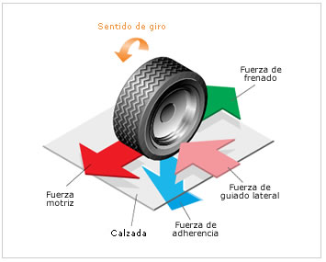
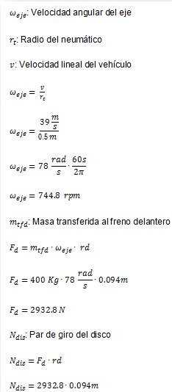
Cálculo del Par Generado por el Disco de Frenos por la Acción de la Fuerza Generada en este por Tracción.

Slide 30
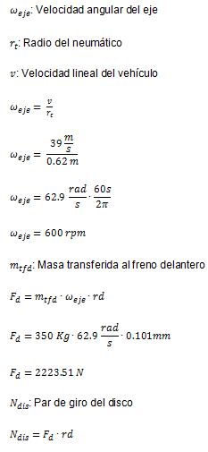
Frenos Posteriores.

Slide 31
ANÁLISIS DEL SISTEMA
DE TRANSMISIÓN Y DETERMINACIÓN
DE MOMENTOS SOBRE EL EJE DE TRANSMISIÓN.

Slide 32
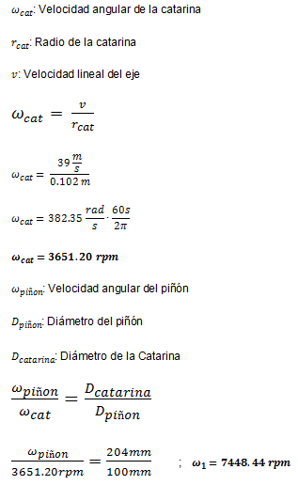
Cadena – Catarina.

Slide 33
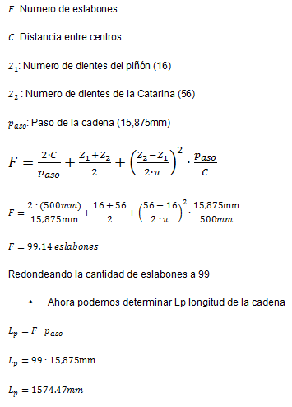
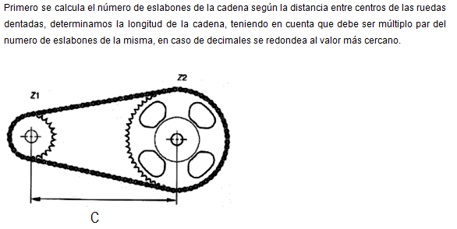

Slide 34
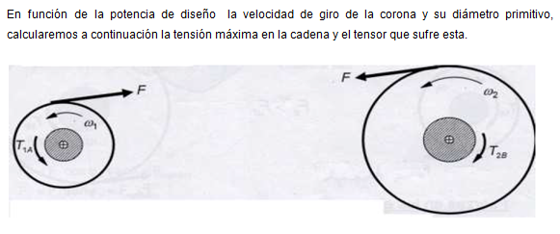

Slide 35
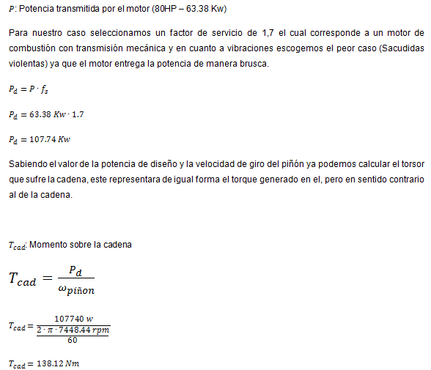
Cálculo de la Potencia de Diseño.

Slide 36
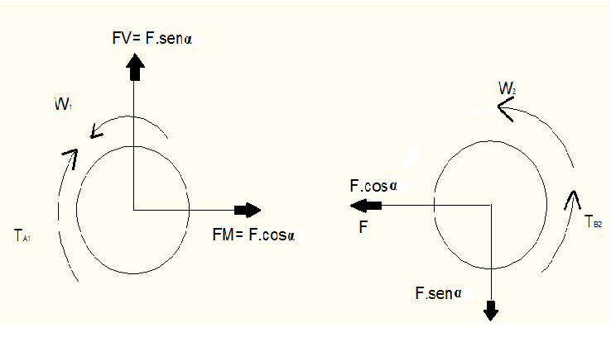
Determinación de la Tensión de la Cadena.

Slide 37
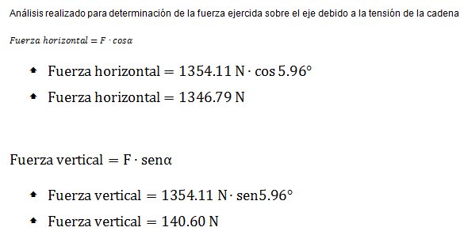
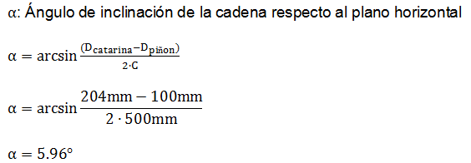
Determinación del Ángulo de Inclinación de la Cadena.
Cálculo de Fuerzas sobre el Eje de Transmisión.

Slide 38
CUADRO DE MATERIALES Y CARACTERÍSTICAS MECÁNICAS
ELEMENTO | MATERIAL | NORMA
BASTIDOR | TUBO ACERO ESTRUCTURAL 1X0.081 | ASTM A-36
MESA DE SUSPENSIÓN | TUBO ACERO ESTRUCTURAL 1X0.133 | ASTM A-36
EJE DE TRANSMISIÓN | EJE ACERO BONIFICADO 2 1/4 | AISI 1018
CADENA | ESLABONES ACERO P5 | 520 O´RING
PERNOS DE FIJACION | ACERO AL CARBONO | GRADO

Slide 39
Construcción del Prototipo.

Slide 40
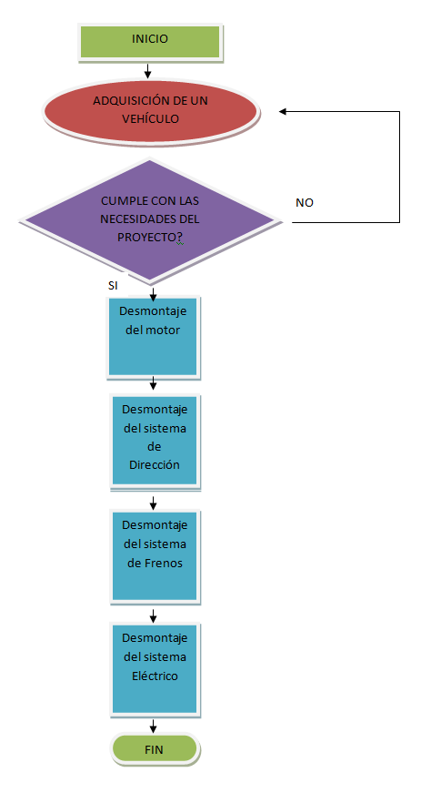
Desmontaje del Motor y Sistemas del Fiat.

Slide 41
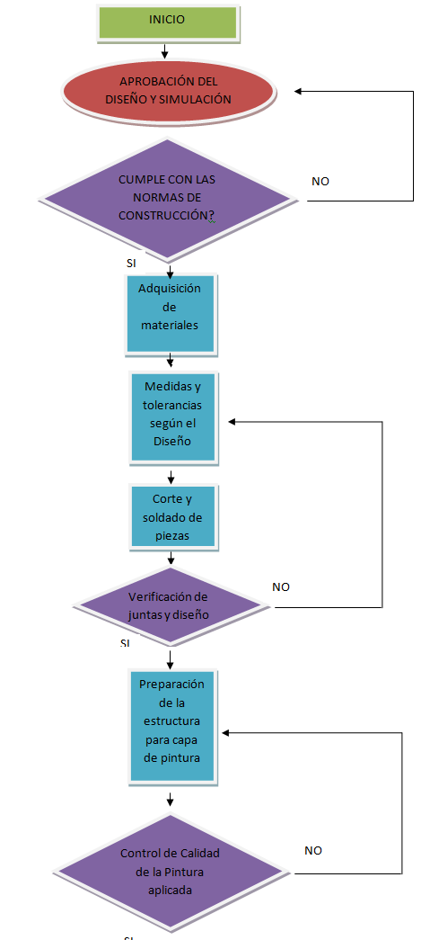
Construcción del Bastidor.

Slide 42
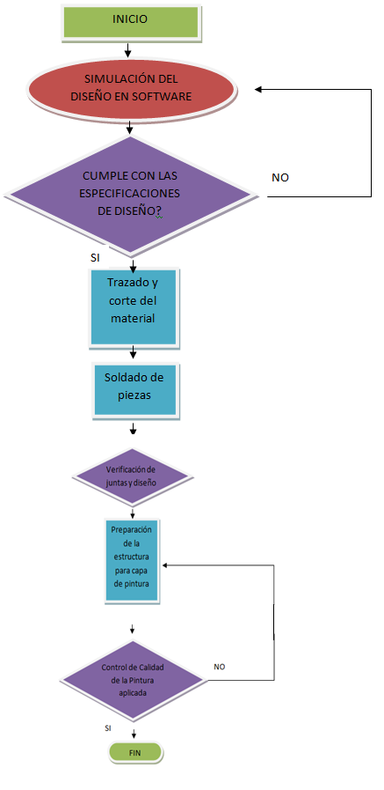
Construcción de la Suspensión.

Slide 43
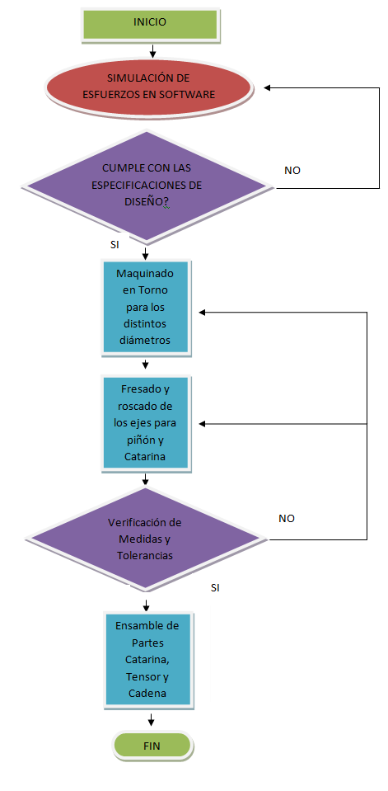
Construcción de los Ejes Piñón Catarina.

Slide 44
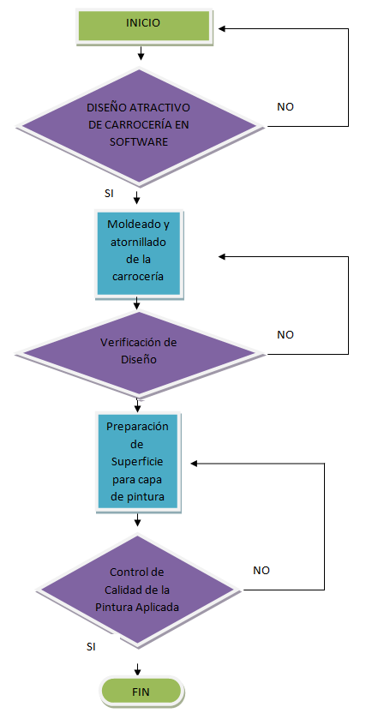
Construcción de la Carrocería.

Slide 45
ANEXOS.

Slide 46
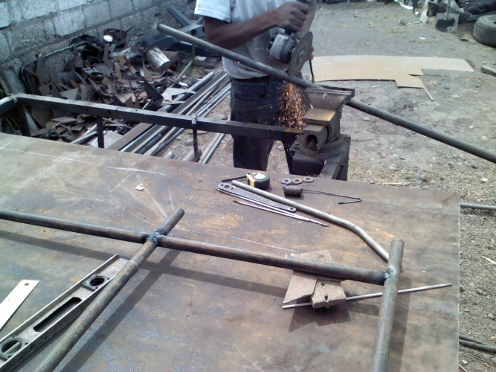
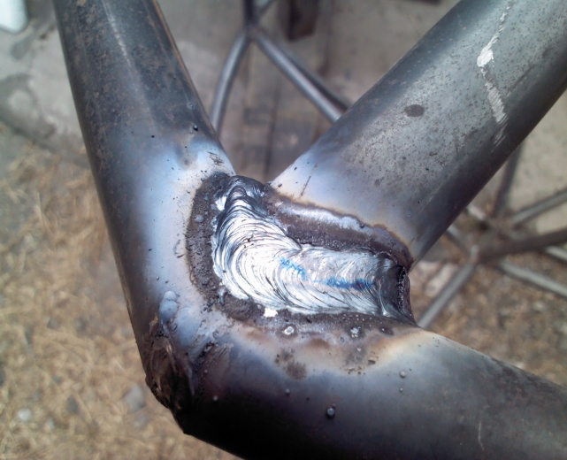
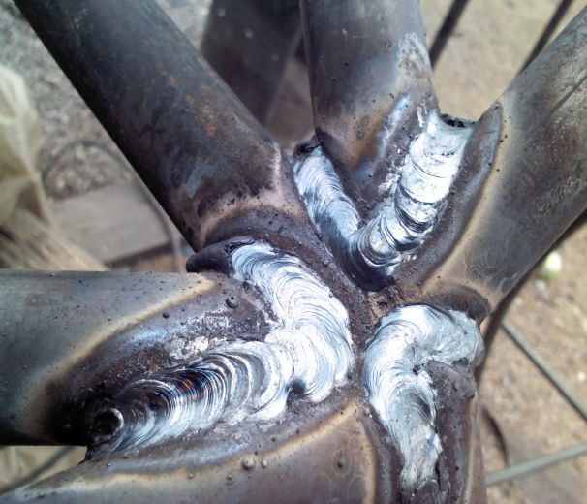
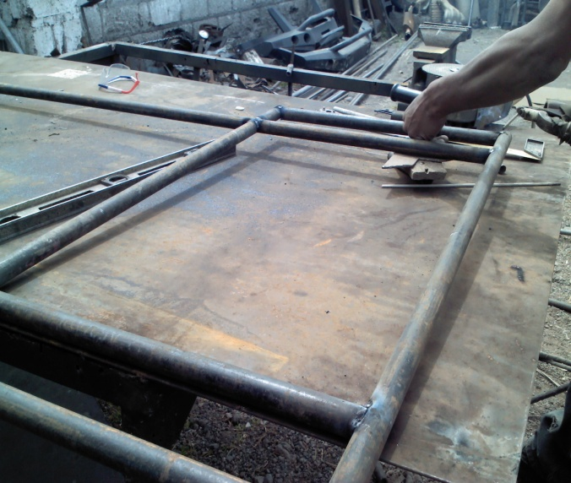

Slide 52
Conclusiones.
La tricimoto cumple con los parámetros de diseño para el cual fué construido.
Se logró probar que el diseño en AutoDesk Inventor y simulado en Ansys, nos dio un factor de seguridad dinámico en el bastidor de 3.97 y en el eje de 2.21 que en terminos de diseño la estructura es fiable.
Se seleccionó los materiales de acuerdo a las simulaciones del diseño y modelado de partes para la construcción de la trimoto, tubo de acero estructural cedula 40 de 1´ de diámetro por 3 mm para las partes que están sometidas a mayores esfuerzos.
Para el eje se seleccionó acero bonificado AISI 1018.
Se realizaron pruebas de rutas confirmando el ahorro de combustible.
Dentro del presupuesto económico tuvimos aumentar de lo provisto debido a circunstancias de mercado , tal es el caso del piñon que se importo desde Colombia.

Slide 53
Recomendaciones.
Se recomienda tener cuidado con la instalación de las cañerías de freno ya que al doblarlas pueden deformarse a tal punto de obstruir el paso del liquido de freno.
Realizar una revisión periódica del sistema de frenos antes de emprender un viaje para evitar cualquier tipo de accidente.
Se debe tener en cuenta la correcta presión en las llantas, ya que al tener tres su presión debe ser la ideal para evitar volcamiento.

